Slide 1




La gestione circolare dei rifiuti urbani
Presentazione del Rapporto sulla Regione Sicilia
Stefano Leoni,
Responsabile Area Economia Circolare e rifiuti della Fondazione per lo sviluppo sostenibile

Slide 2
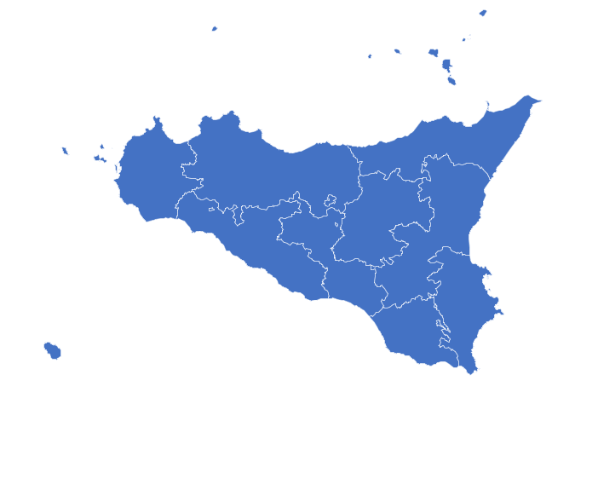
LA RICERCA
La Regione e le Province analizzate nel Rapporto
Il Rapporto dedicato alla Sicilia espone e commenta i dati sulla gestione dei rifiuti urbani: produzione, raccolta e trattamento, valutando i dati relativi alle singole frazioni merceologiche e le performance nel corso del quinquennio (2016-2020) per la Regione Sicilia e le sue relative province.

Slide 3
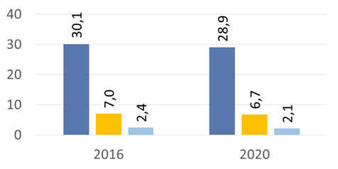
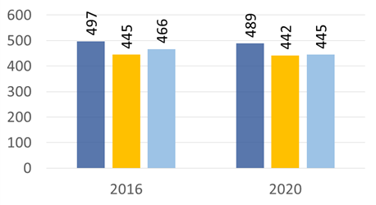

LA PRODUZIONE DEI RIFIUTI URBANI
Produzione di RU in Italia, nel Sud e in Sicilia, 2016-2020 (Mt e kg/ab*anno)
La produzione dei Rifiuti Urbani (RU) nel corso degli ultimi anni (2016-2020), si è leggermente ridotta:
A livello nazionale si è passati da 30,1 a 28,9 (-4%)
Nel Sud Italia la riduzione è stata in linea con la media nazionale: da 7 a 6,7 Mt (-4,3%)
In Sicilia il decremento è stato più evidente: da 2,4 a 2,1 Mt (-12,5%)
Riduzione senz’altro dettata dalla crisi pandemica ma anche dalla riduzione demografica che ha colpito l’Italia negli ultimi anni, considerando che dal 2016 al 2020 la popolazione residente in Italia è diminuita di 1,3 milioni di abitanti.
I dati pro capite confermano una decrescita più sostenuta in Sicilia (-4,6%) rispetto al dato nazionale (-1,7%).
Produzione (Mt)
Pro capite (kg/ab*anno)
Fonte: ISPRA

Slide 4
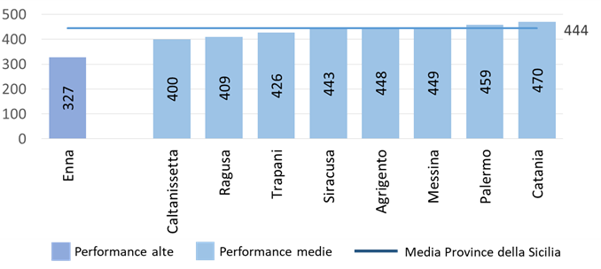
La produzione di rifiuti urbani pro capite media della Regione Sicilia nel 2020 è di 444 kg/ab*anno
Secondo questa classificazione solo una delle nove Province della Sicilia si posiziona ben al di sotto della media regionale, si tratta della Provincia di Enna (327 kg/ab*anno). Tutte le altre Province fanno registrare performance medie.
Considerando un intervallo di ± 20% di variazione rispetto al valore medio è possibile raggruppare le nove Province della Regione Sicilia in funzione delle loro performance:
Trend della produzione provinciale rispetto ai valori del 2016
Cinque Province della Sicilia mostrano un dato positivo di riduzione dei rifiuti maggiore del 5%, arrivando come nel caso delle Province di Trapani, Enna e Ragusa a toccare livelli prossimi al -10%.
Solamente la Provincia di Caltanissetta ha visto aumentare i propri valori del +2%.
Fonte: ISPRA

Slide 5
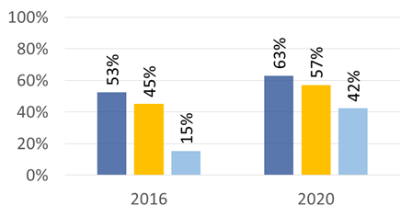
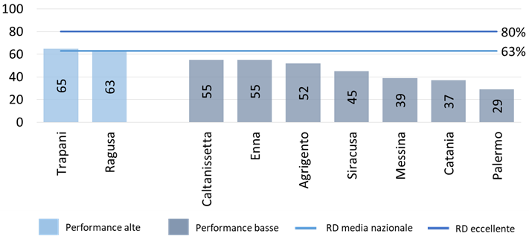
LA RACCOLTA DIFFERENZIATA DEI RIFIUTI URBANI RISPETTO AI TARGET UE
Due delle nove Province della Sicilia mostrano performance alte, mentre le altre sette ottengono performance basse.
In alcune di queste Province il livello di RD è molto al di sotto della media nazionale, come nel caso della Provincia di Palermo (29%), Catania (37%), Messina (39%) e Siracusa (45%).
Raccolta differenziata in Italia, nel Sud e in Sicilia, 2016-2020 (%)
Percentuale di raccolta differenziata nelle Province della Sicilia, 2020 (%)
Fonte: ISPRA
A livello nazionale si è passati dal 53 al 63% (+10 punti percentuali) dei rifiuti urbani raccolti.
Significativo è il dato ottenuto dalla Sicilia nel 2020: è stato rilevato un balzo del +27%, arrivando ad una RD superiore al 40%.
Fonte: Elaborazione Fondazione per lo sviluppo sostenibile su dati ISPRA

Slide 6
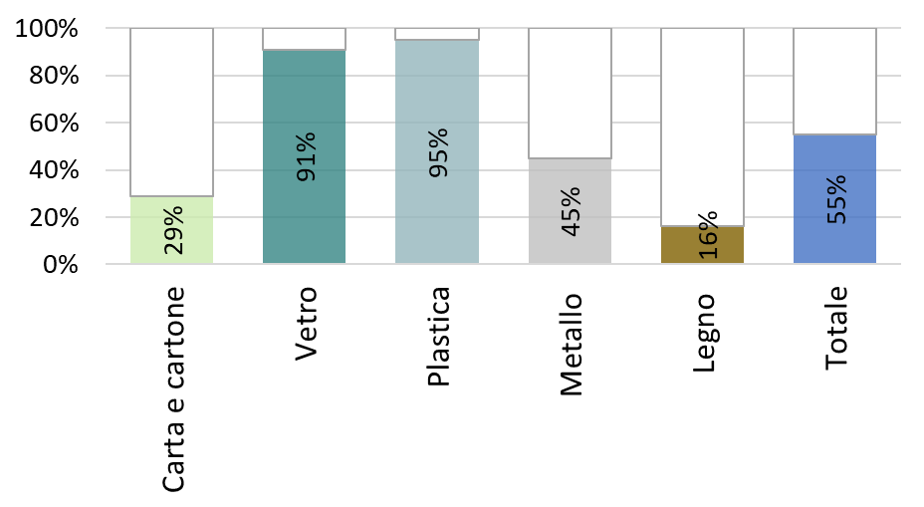
RD DELLE PRINCIPALI FRAZIONI MERCEOLOGICHE NELLA REGIONE SICILIA
Si passa ora in rassegna l’andamento della raccolta differenziata delle principali frazioni merceologiche presenti nei rifiuti urbani. L’analisi per macro area, Regione e Provincia è stata sviluppata per: carta e cartone, plastica, vetro, legno, metalli, frazione organica e RAEE.
Bisogna però considerare che non tutti i rifiuti urbani raccolti separatamente sono imballaggi, ma che la loro presenza varia in funzione della frazione merceologica considerata.
Percentuale di rifiuti di imballaggio rispetto al totale della RD delle singole frazioni merceologiche, calcolata sul periodo (%)

Slide 7
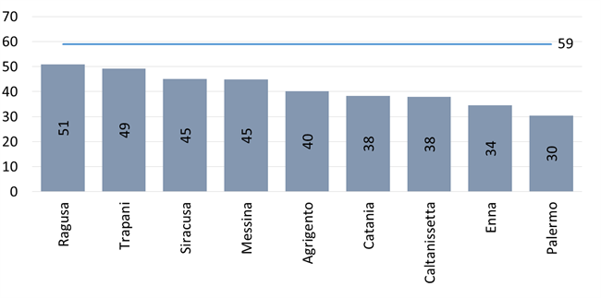
RD della carta e cartone
Raccolto in Italia nel 2020: 3,5 Mt (rispetto al 2016: +9% a livello nazionale).
Raccolto in Sicilia nel 2020: 190 kt (rispetto al 2016 la RD della carte e cartone è raddoppiata).
RD pro capite (2016-2020): a livello nazionale da 53 a 59 kg/ab*anno (+11%), mentre in Sicilia nello stesso arco temporale sale da 18 a 39 kg/ab*anno.
Raccolta differenziata di carta e cartone nelle Province della Sicilia, 2020 (kg/ab*anno)
Tutte le Province hanno una performance al di sotto della media nazionale e in alcuni casi la RD pro capite è all’incirca la metà della media.
Rispetto alla RD pro capite del 2016 si registra un buon incremento in tutte le Province: tutte, ad eccezione della Provincia di Catania, aumentano la raccolta di oltre due volte.
Fonte: ISPRA

Slide 8
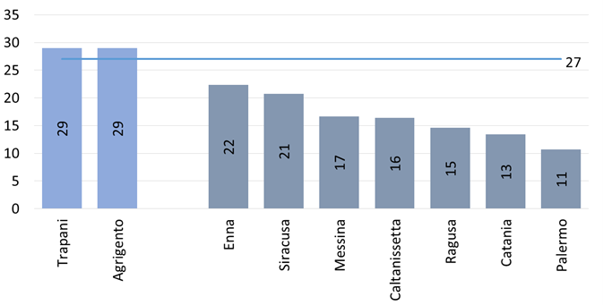
RD della plastica
Raccolto in Italia nel 2020: 1,6 Mt (rispetto al 2016: +28% a livello nazionale).
Raccolto in Sicilia nel 2020: 82 kt (rispetto al 2016 la RD della plastica è più che triplicata).
RD pro capite 2016-2020: a livello nazionale si passa da 20 a 27 kg/ab*anno (+30%), mentre in Sicilia nello stesso arco temporale sale da 5 a 17 kg/ab*anno.
Raccolta differenziata pro capite di plastica nelle Province della Sicilia, 2020 (kg/ab*anno)
2 Province (su 9) hanno una performance superiore o uguale alla media nazionale
L’incremento maggiore si registra nella Provincia di Agrigento, che aumenta la sua raccolta passando da 4 a 29 kg/ab*anno
Nessuna Provincia della Sicilia ha riportato una riduzione della propria RD pro capite tra il 2016 e il 2020
Fonte: ISPRA

Slide 9
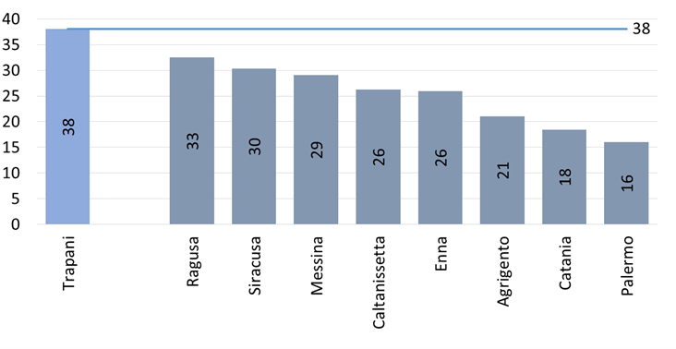
RD del vetro
Raccolto in Italia nel 2020: 2,2 Mt (rispetto al 2016 +20% a livello nazionale).
Raccolto in Sicilia nel 2020: 114 kt (rispetto al 2016 la RD del vetro è più che raddoppiata).
RD pro capite 2016-2020: a livello nazionale si passa da 31 a 38 kg/ab*anno (+23%), mentre in Sicilia sale da 8 a 24 kg/ab*anno.
Raccolta differenziata pro capite del vetro nelle Province della Sicilia, 2020 (kg/ab*anno)
Solo la Provincia di Trapani ha una performance in linea con la media nazionale
Le altre otto Province hanno RD pro capite al di sotto del valore medio
L’incremento maggiore si registra nella Provincia di Enna, che passa da 4,5 a 26 kg/ab*anno
Nessuna Provincia della Sicilia ha riportato una riduzione della propria RD pro capite tra il 2016 e il 2020
Fonte: ISPRA

Slide 10
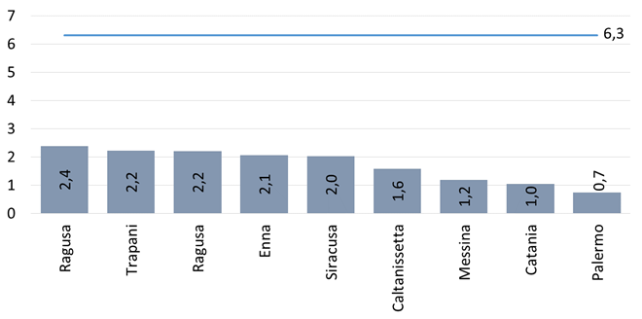
RD dei metalli
Raccolto in Italia nel 2020: 368 kt (rispetto al 2016: +26% a livello nazionale).
Raccolto in Sicilia nel 2020: 7 kt (rispetto al 2016 la RD dei metalli è raddoppiata).
RD pro capite 2016-2020: a livello nazionale si passa da 4,8 a 6,2 kg/ab*anno (+28%), mentre in Sicilia sale da 0,7 a 1,4 kg/ab*anno.
Raccolta differenziata pro capite dei metalli nelle Province della Sicilia, 2020 (kg/ab*anno)
Nessuna delle Province della Sicilia ha valori di RD superiori o uguali alla media nazionale
Rispetto alla RD pro capite del 2016 si registra un buon incremento in quasi tutte le Province, eccetto per la Provincia di Palermo che registra un aumento di appena 0,1 kg/ab*anno
Fonte: ISPRA

Slide 11
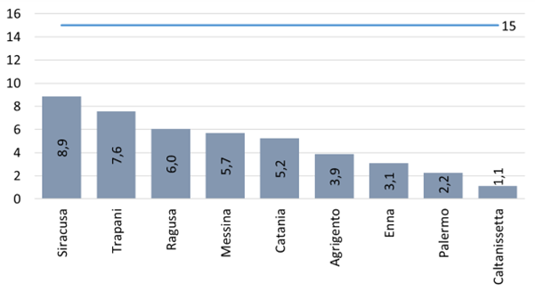
RD del legno
Raccolto in Italia nel 2020: 881 kt (rispetto al 2016: +19% a livello nazionale).
Raccolto in Sicilia nel 2020: 23 kt (rispetto al 2016 la RD del legno è cresciuta del +40%).
RD pro capite 2016-2020: a livello nazionale si passa da 12 a 15 kg/ab*anno (+22%), mentre in Sicilia sale da 3,2 a 4,7 kg/ab*anno.
Raccolta differenziata pro capite del legno nelle Province della Sicilia, 2020 (kg/ab*anno)
Nessuna delle nove Province della Sicilia ha valori di RD superiori o uguali alla media nazionale
Rispetto alla RD pro capite del 2016, otto delle nove Province hanno incrementato la raccolta. Nella Provincia di Caltanissetta si registra una riduzione della raccolta pro capite del -41%.
Fonte: ISPRA

Slide 12
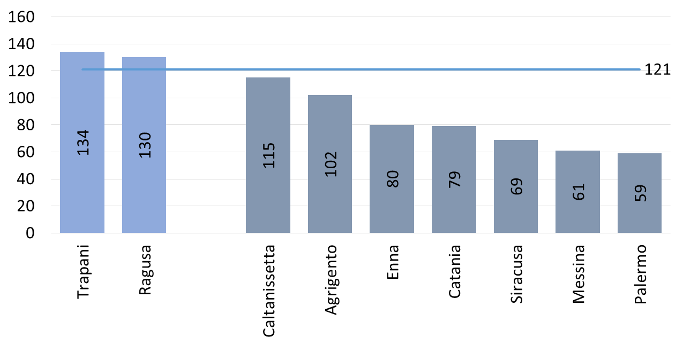
RD della frazione organica
Raccolto in Italia nel 2020: 7,2 Mt (rispetto al 2016: +10% a livello nazionale).
Raccolto in Sicilia nel 2020: 401 kt (rispetto al 2016 la RD della frazione organica è cresciuta di tre volte).
RD pro capite 2016-2020: a livello nazionale si passa da 108 a 121 kg/ab*anno (+13%), mentre in Sicilia sale da 28 a 83 kg/ab*anno.
Raccolta differenziata pro capite della frazione organica nelle Province della Sicilia, 2020 (kg/ab*anno)
2 Province (su 9) hanno una performance superiore alla media nazionale
7 Province (su 9) hanno performance inferiori alla media
L’incremento maggiore si registra nella Provincia di Siracusa, che accresce la sua raccolta passando da 11 a 69 kg/ab*anno
Fonte: ISPRA

Slide 13
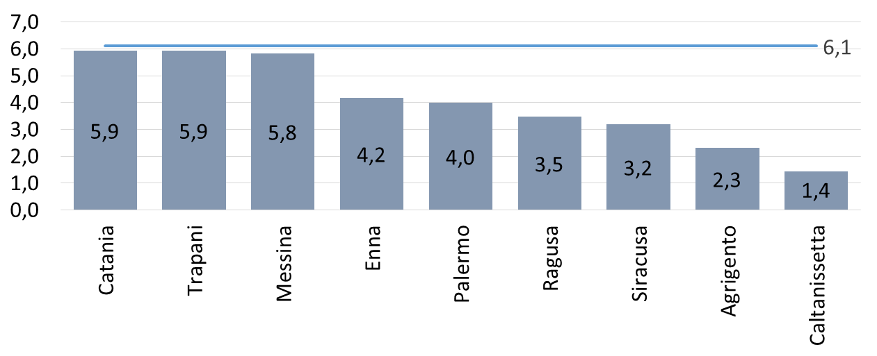
RD di rifiuti da Apparecchiature Elettriche ed Elettroniche (RAEE)
Raccolto in Italia nel 2020: 366 kt (rispetto al 2016: +29% a livello nazionale).
Raccolto in Sicilia nel 2020: 22 kt (rispetto al 2016 la RD dei RAEE è cresciuta del +57%).
RD pro capite 2016-2020: a livello nazionale si passa da 4,7 a 6,1 kg/ab*anno (+31%), mentre in Sicilia sale da 2,7 a 4,7 kg/ab*anno.
Il target del 65% comporta una raccolta pro capite di 12,3 kg/ab*anno. La Sicilia per colmare il proprio gap dovrebbe incrementare la raccolta differenziata di 7,9 kg/ab*anno.
Raccolta differenziata pro capite dei RAEE nelle Province della Sicilia, 2020 (kg/ab*anno)
Nessuna delle Province della Sicilia ha valori di RD superiori o uguali alla media nazionale
Rispetto al 2016 otto delle nove Province hanno incremento la propria RD pro capite ad eccezione della Provincia di Caltanissetta, che riduce la propria raccolta da 1,7 a 1,4 kg/ab*anno
Fonte: CDCRAEE

Slide 14
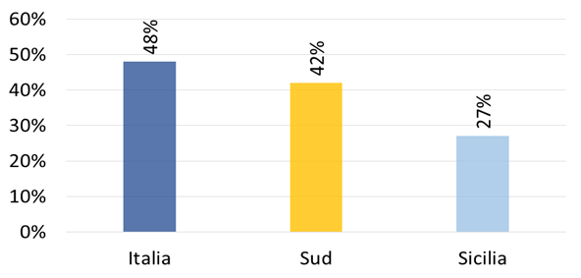
IL RICICLO DEI RIFIUTI URBANI
A livello nazionale il riciclaggio delle diverse frazioni dei rifiuti urbani raggiunge il 48% della produzione, corrispondente a circa 13,9 Mt di rifiuti avviati a riciclo.
Nel Sud Italia il tasso di riciclo rispetto alla produzione della macro area è pari al 42%, equivalente a circa 6,7 Mt.
In Sicilia il riciclo delle diverse frazioni dei rifiuti urbani raggiunge il 27% della produzione (581 kt). Nell’ipotesi che le impurità e scarti della RD siano mediamente del 15%.
Tasso di riciclo dei rifiuti urbani in Italia, al Sud e in Sicilia, 2020 (%)
47%
57%
51%
37%
Fonte: ISPRA

Slide 15
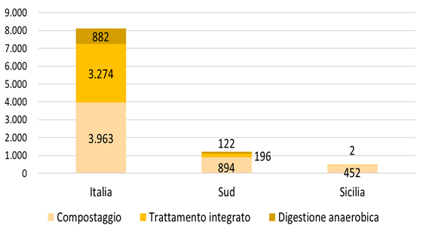
GESTIONE DELLA FRAZIONE ORGANICA
In Italia la frazione organica gestita nel 2020 è 8,2 Mt: poco meno della metà è trattata in impianti di compostaggio, il 40% in impianti di trattamento integrato e solo l’11% è trattato in impianti di produzione di biogas.
Nel Sud Italia la frazione organica gestita è pari a 1,2 Mt: il 74% viene trattato in impianti di compostaggio, il 16% in impianti di trattamento integrato e solo il 10% è destinato in impianti di produzione di biogas.
In Sicilia la frazione organica gestita è pari a 454 kt: il 99,5% è trattato in impianti integrati, il restante 0,5% in impianti di compostaggio.
Gestione della frazione organica in Italia, nel Sud e in Sicilia, 2020 (kt)
La distribuzione impiantistica dedicata alla gestione della frazione organica presente in Sicilia mostra una prevalenza di impianti di compostaggio, una scarsa diffusione di impianti di trattamento integrato, mentre non vi è la presenza di impianti di digestione anaerobica.
Fonte: ISPRA

Slide 16
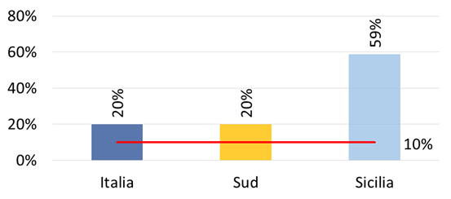
SMALTIMENTO IN DISCARICA DEI RIFIUTI URBANI RISPETTO AI TARGET UE
I rifiuti urbani smaltiti in discarica in Italia nel 2020 sono 5,8 Mt, pari al 20% della produzione.
Lo smaltimento in discarica al Sud Italia è del 20%, corrispondenti a circa 1,3 Mt.
In Sicilia il 59% dei rifiuti è smaltito in discarica (2,1 Mt).
Smaltimento in discarica in Italia, al Sud e in Sicilia, 2020 (%)
Analizzando i dati relativi alle diverse forme di gestione si evidenzia che nella Regione Sicilia l’utilizzo della discarica è la prima forma di trattamento dei rifiuti, con valori ben lontani dal target fissato dalla Commissione europea al 2035.
Fonte: ISPRA

Slide 17
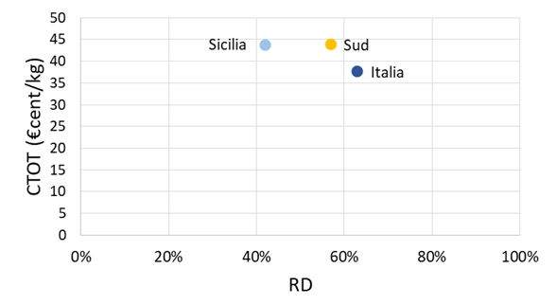
I COSTI DI GESTIONE DEI RIFIUTI URBANI E DELLA RACCOLTA DIFFERENZIATA
L’ARERA ha varato a fine 2019 un nuovo metodo tariffario per il servizio integrato di gestione dei rifiuti. Nel 2020 il costo medio annuo pro capite di gestione dei rifiuti urbani in Italia è pari a 185,57 €/ab*anno, al Sud Italia corrisponde a 195,67 €/ab*anno, mentre in Sicilia risulta di 196,19 €/ab*anno.
Andamento dei costi medi totali di gestione rispetto alle percentuali di RD in Italia, nel Sud e in Sicilia, 2020 (% e €cent/kg)
Per il 2020 la Sicilia ha un costo totale medio di gestione dei rifiuti (CTOT) di 43,8 €cent/kg simile a quello del Sud, nonostante i livelli di RD siano nettamente inferiori, ma superiore di 6 €cent/kg rispetto all’Italia (37,6 €cent/kg).
Fonte: ISPRA

Slide 18
L’ADEGUAMENTO DEI PIANI REGIONALI DI GESTIONE DEI RIFIUTI AI RECENTI INDIRIZZI EUROPEI
  Il Ministero della transizione ecologica nel dicembre del 2020 ha trasmesso alle Regioni la nota con la quale la Commissione europea ha richiamato l’Italia all’obbligo di adeguare i piani regionali per la gestione dei rifiuti alla direttiva 2018/851. I piani regionali devono quindi inserirsi nel percorso del “Nuovo piano d’Azione per l’economia circolare”
  Inoltre, ai sensi dell’art. 199, comma 8 del D.lgs. n. 152/2006, le Regioni sono tenute ad approvare o adeguare i rispettivi piani regionali di gestione dei rifiuti entro 18 mesi dalla pubblicazione del nuovo Programma nazionale per la gestione dei rifiuti, a meno che gli stessi non siano già conformi nei contenuti o in grado di garantire comunque il raggiungimento degli obiettivi previsti dalla normativa europea.
Stato di avanzamento del Piano regionali di gestione dei rifiuti nella Regione Sicilia
 | Approvazione precedente PRGR | Fase di approvazione del PRGR
Sicilia | Giugno 2012 | Approvato
Fonte: Elaborazione Fondazione per lo sviluppo sostenibile
La Regione Sicilia nel 2021 ha adottato un programma di prevenzione nell’aggiornamento del nuovo Piano di gestione dei rifiuti. Inoltre, è previsto un programma di monitoraggio per valutare l’efficacia delle misure adottate.

Slide 19
Grazie per l’attenzione
Stefano Leoni

